Slide 1



项目7 抢渡长江 项目汇报
高呈歌答辩
汇报人：
2025年7月8日

Slide 2
目录2
1
3
数学模型建立
老师提问
2
问题解决

Slide 3
目录2
1
3
数学模型建立
老师提问
2
问题解决

Slide 4
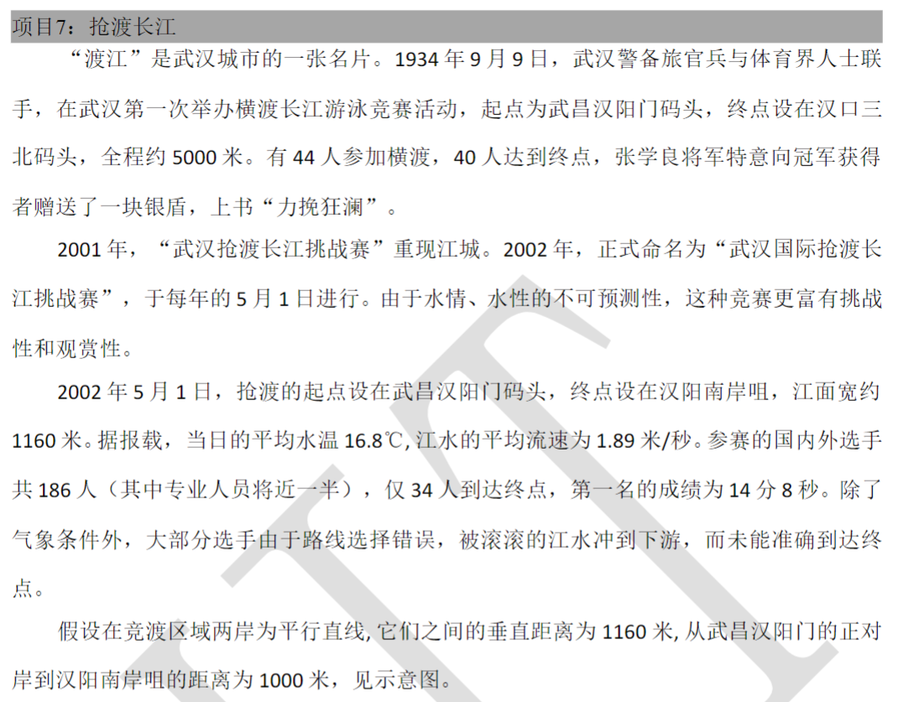
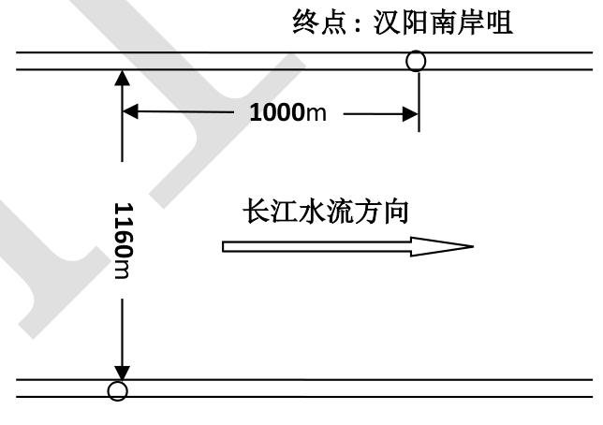
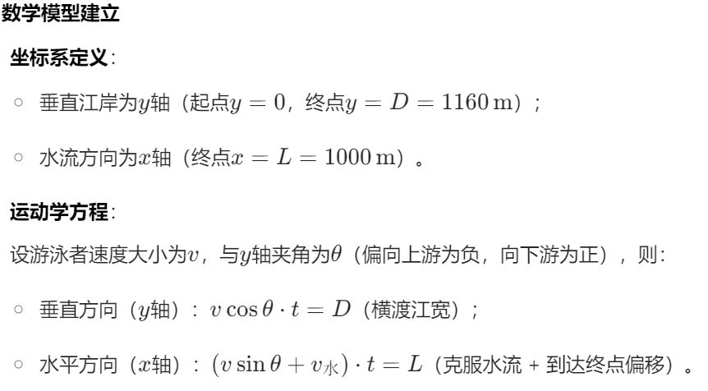
数学模型建立
y
L
D
x

Slide 5
目录2
1
3
数学模型建立
老师提问
2
问题解决

Slide 6
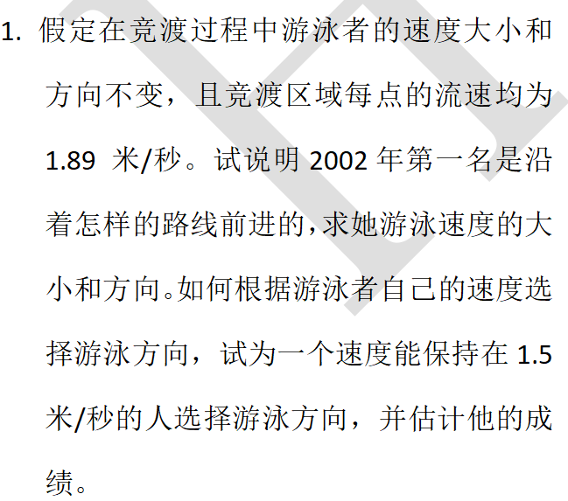
问题解决
联立方程求解即可

Slide 7
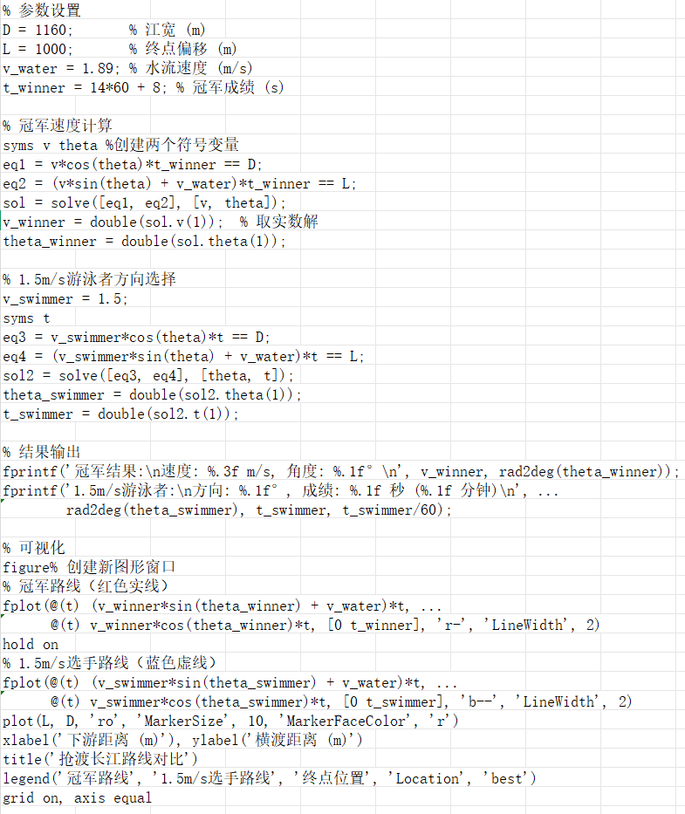
代码实现
游泳者路线
冠军路线
结果输出与可视化

Slide 8
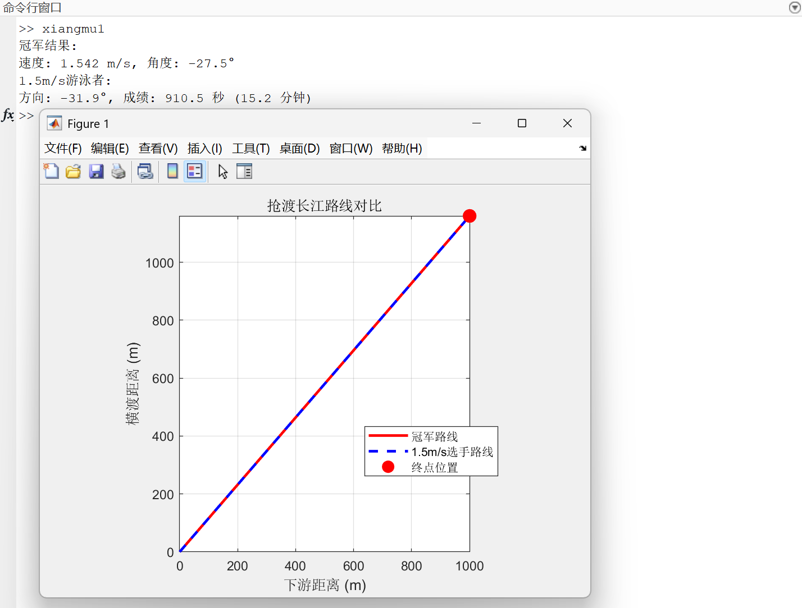
运行结果
结果如图
两人路线一致

Slide 9
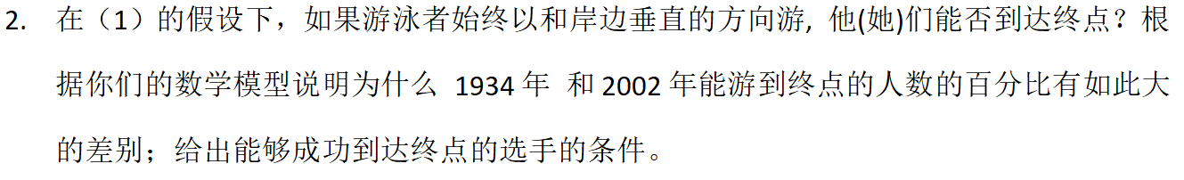
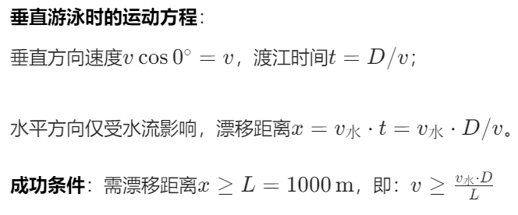
问题解决
人游泳速度过小
能够成功到达终点
临界点
恰好到达终点
人游泳速度很大
不能够成功到达终点

Slide 10
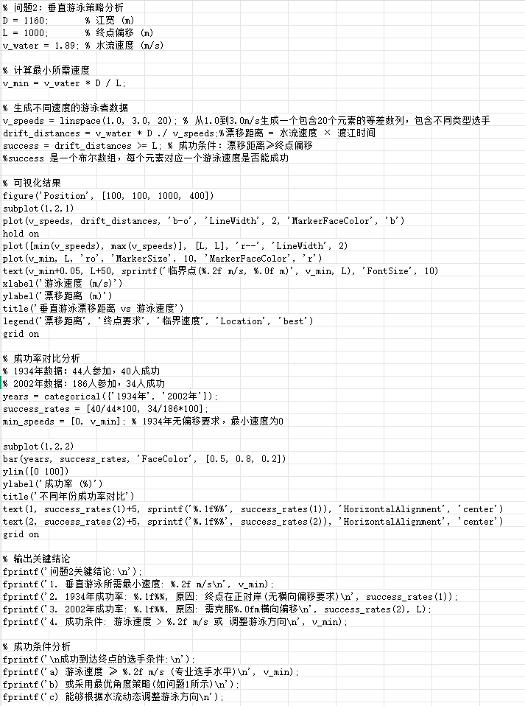
代码实现
结果可视化
列出方程

Slide 11
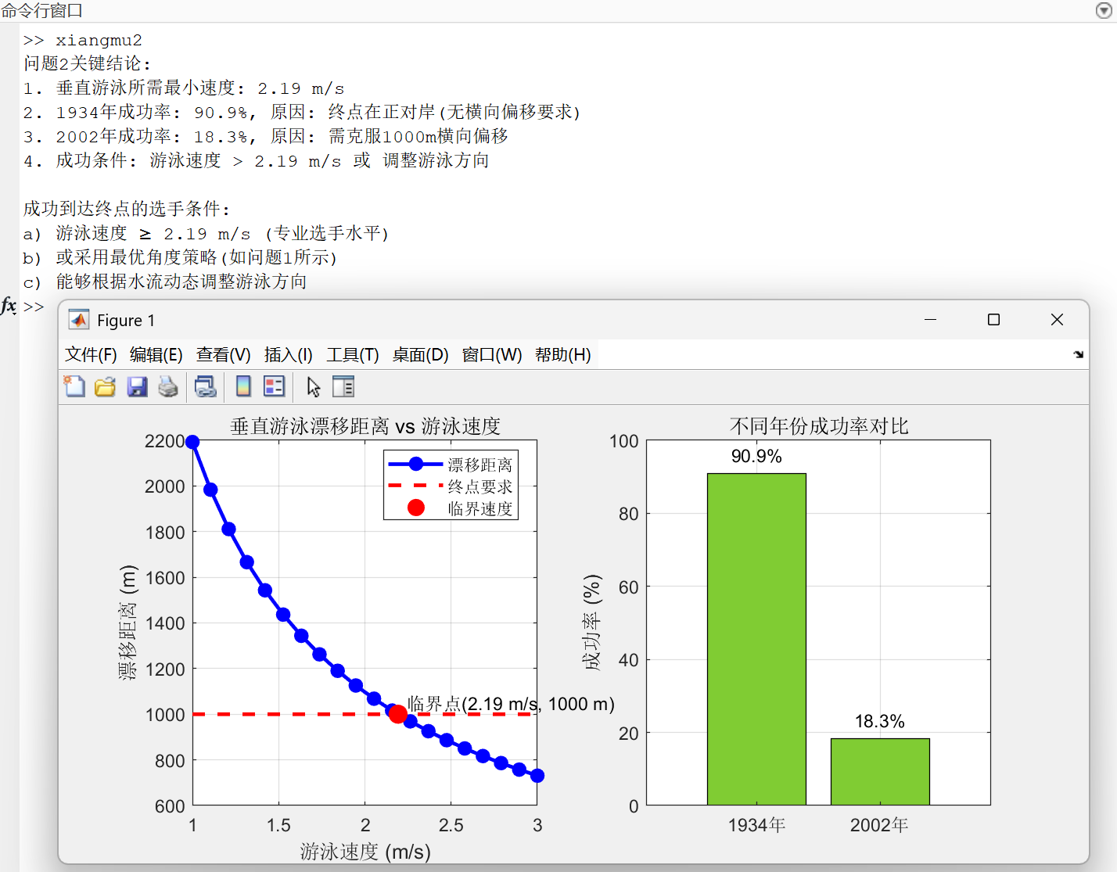
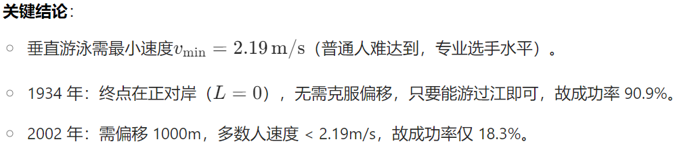
运行结果

Slide 12
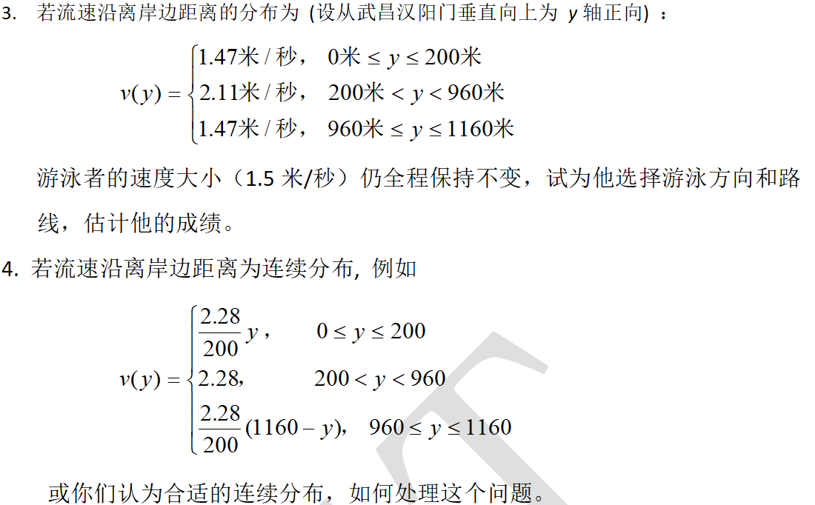
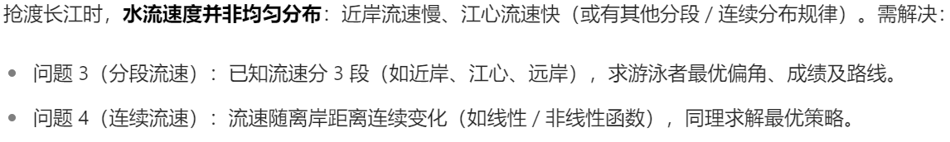
问题解决

Slide 13
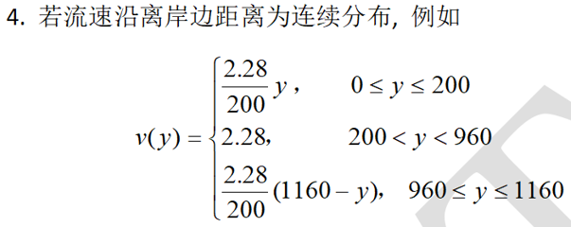
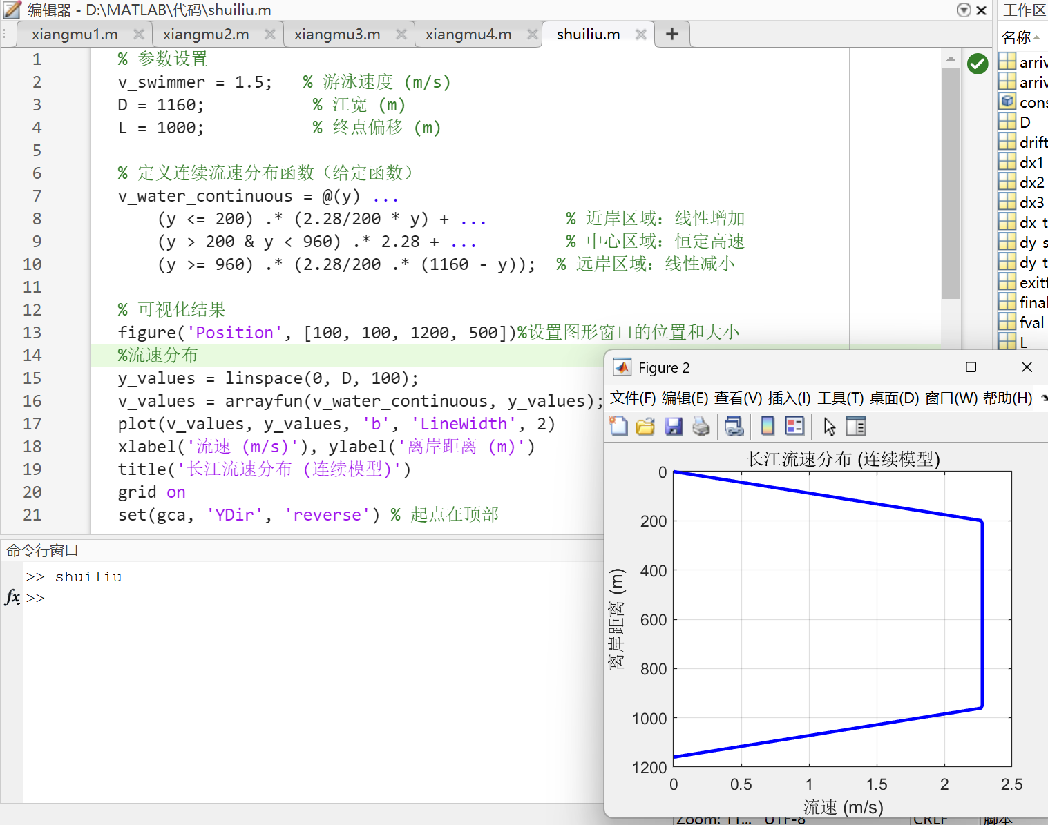
问题解决

Slide 14
异同对比
问题3 4
相同点
均采用非线性优化算法 （fmincon函数，SQP算法）
均使用常微分方程求解器（ode45，龙格—库塔算法）
均有终止条件（事件函数event_terminate）
不同点
流速模型 (问题3为分段函数 问题4为连续函数）
水平位移计算 （问题4还需cumtrapz对水平速度累计积分）

Slide 15
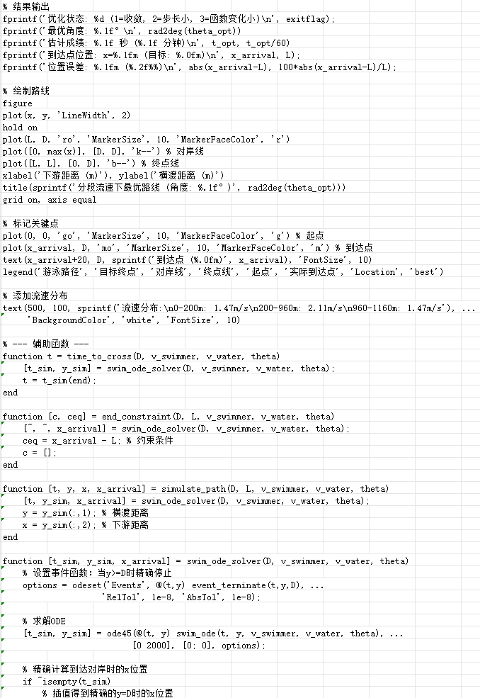
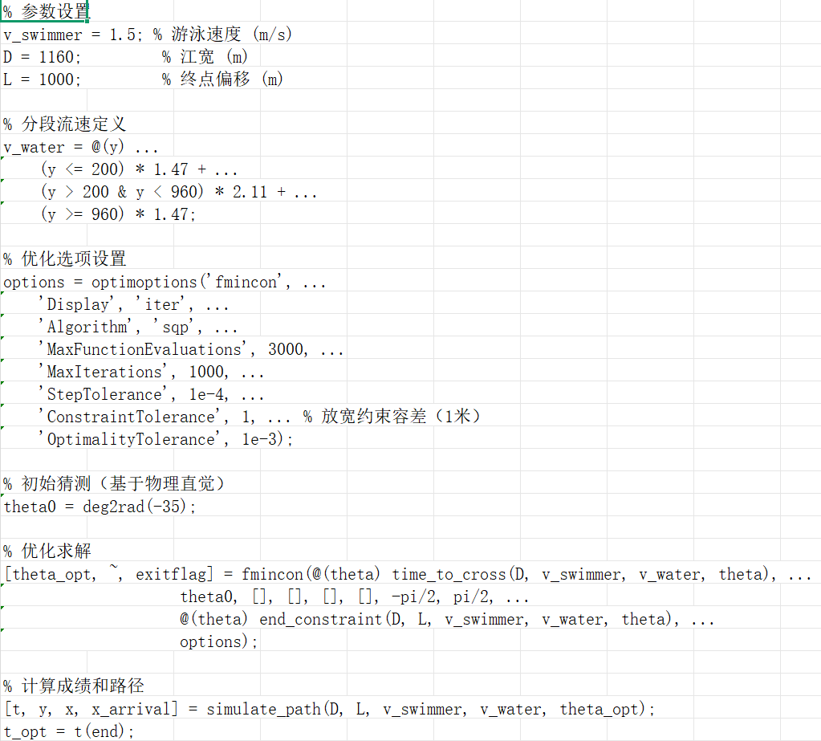
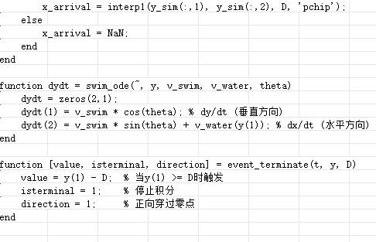
代码实现
问题三
结果可视化
猜测角度为负
计算渡江时间（需积分x方向位移，直到y=D）
约束到达终点时x=L

Slide 16
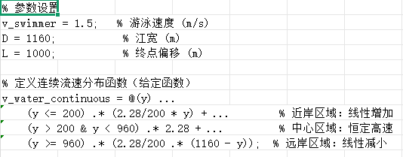
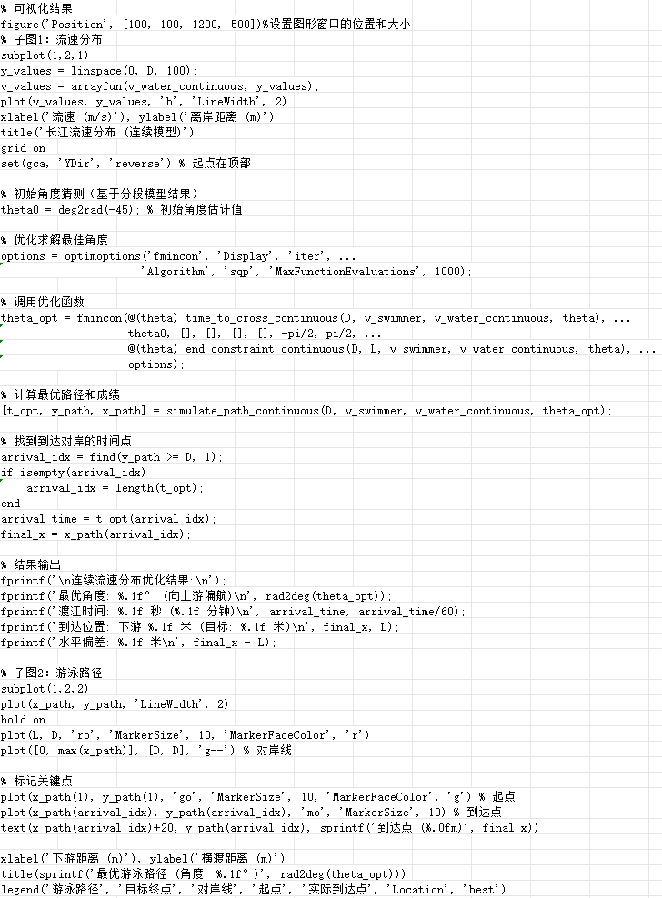
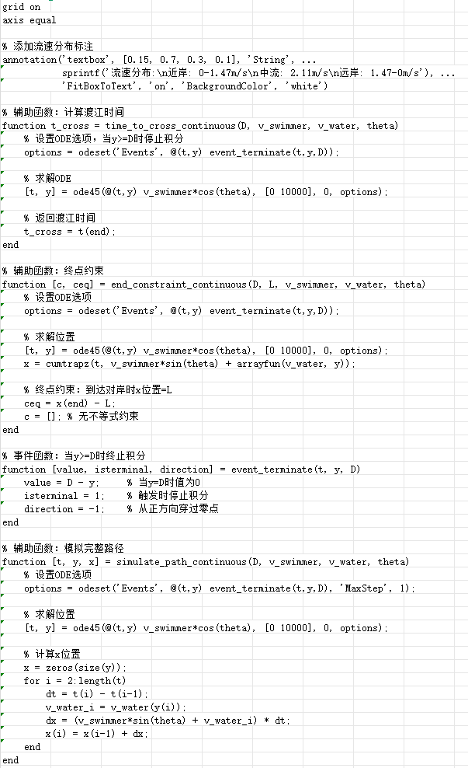
代码实现
连续分段函数（用 . 实现逐元素运算），更贴近真实水流变化
问题四
结果可视化

Slide 17
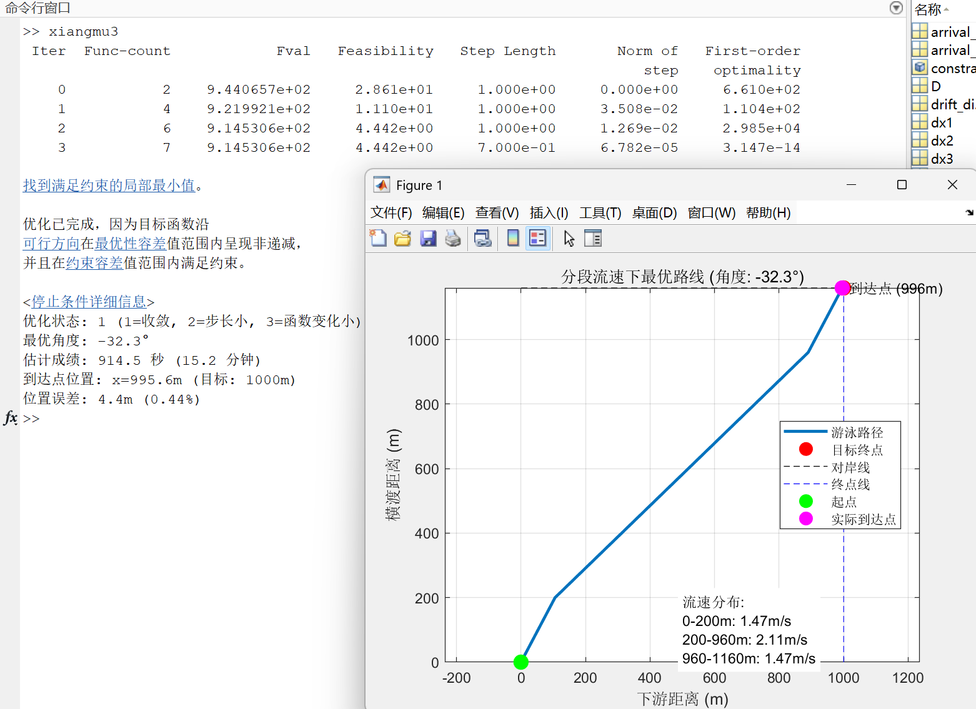
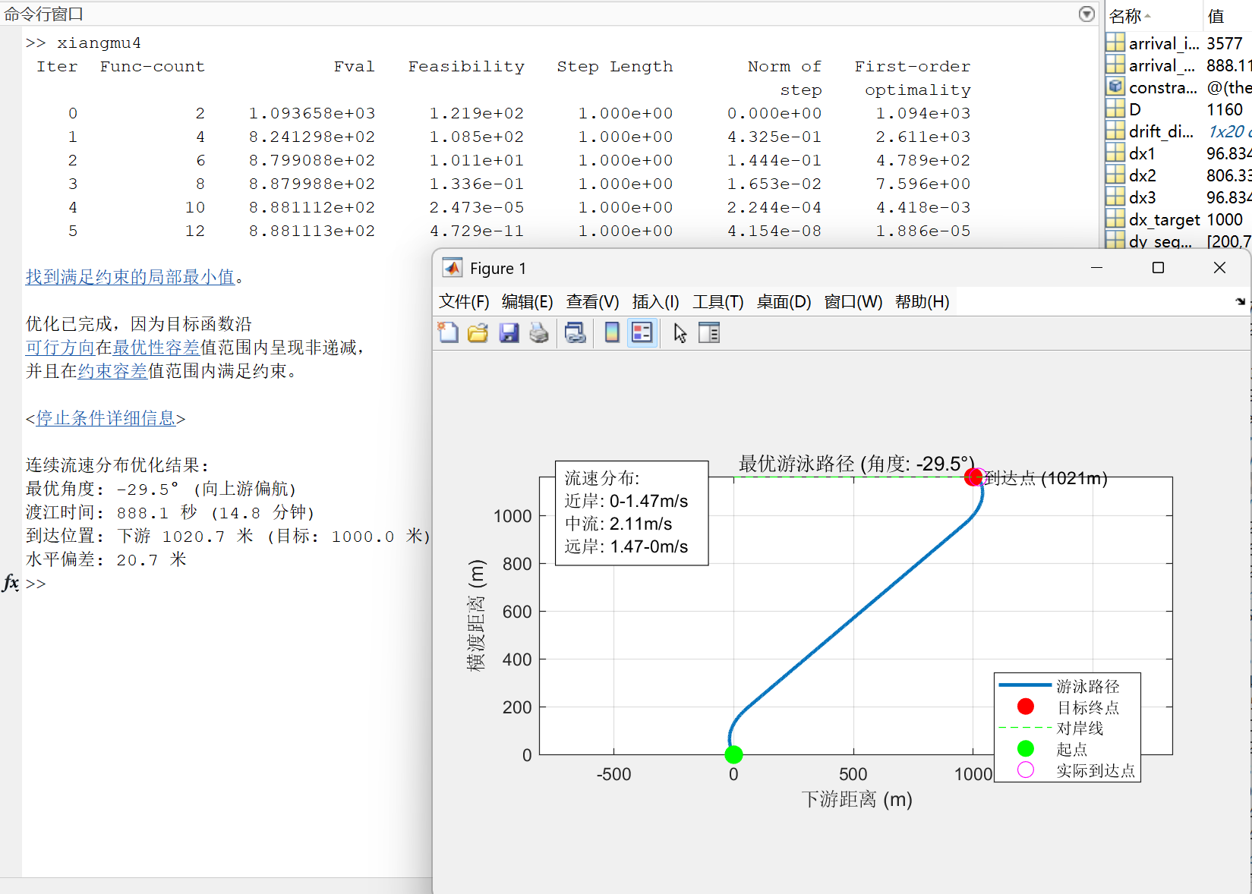
运行结果
问题三 问题四

Slide 18
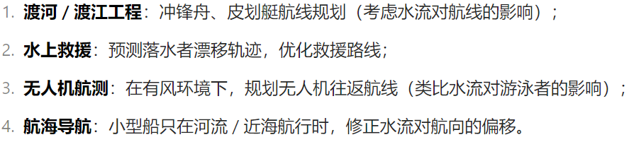
问题解决
短文
抢渡长江竞渡策略
长江竞渡，需巧妙应对水流、科学规划策略，方能顺利抵达终点。
游泳时，水流会将人向下游推送，不能盲目垂直江岸游。要主动调整方向，适当偏向上游，平衡水流影响，让路线指向终点。速度慢的人，更得加大上游偏角，抵消水流冲击。
长江水流并非均匀，近岸、江心、远岸流速不同。游至流速快的江心段，多偏向上游；近岸流速缓，可微调方向。借助模拟与算法，能找到适配不同水流的最佳路径。
对比赛事，1934 年终点正对岸，易成功；2002 年需横向偏移，对方向把控要求高。日常训练要模拟多样水流，提升应变力；实战先观察水流，动态改路线，让策略助力，在浪涛中划向胜利 。
应用

Slide 19
目录2
1
3
数学模型建立
老师提问
2
问题解决

Slide 20

谢 谢
汇报人：
2025年7月8日

